Slide 1
Ігрове навчання

Slide 2
Впровадження нових освітніх технологій в навчальний процес і досягнення позитивних результатів передбачає застосування таких форм навчання, які б дали змогу вміло поєднати теорію та практику, навчитися застосовувати одержані знання при виконанні практичних вправ близьких до виробничих ситуацій, оперативно корегувати постановку задачі і в процесі вивчення та засвоєння матеріалу вирішувати її

Slide 3
Таке навчання може використовуватися в різних формах:
командні ігри;
круглий стіл;
групові дослідження;
спільні проекти;
практикуми тренінги;
дискусії

Slide 4
Одним із методів такого навчання є інтегровані уроки з елементами ділової гри, які проводяться для визначення рівня знань учнів на певному етапі їх кваліфікаційного рівня, а також максимально наближують учнів до виробничих ситуацій з якими їм доводиться стикатися під час виконання виробничих завдань

Slide 5
Така форма проведення уроку сприяє розвитку в учнів творчого мислення, стимулювання пізнавальних інтересів, пошук різних форм та методів вирішення проблеми. Створений позитивний психологічний настрій змінює поведінку учнів в сторону більшої активності, розвитку ініціативної самостійності, що приводять до саморозвитку особистості та підвищення професійної майстерності

Slide 6
В основі гри лежить імітаційна модель, що реалізується завдяки діям учасників гри. Учасники гри стають конкретними носіями виробничих відносин, які складаються в колективі, а сама ділова гра полягає у відпрацюванні реальних проблем і прийнятті пов’язаних з ними рішень на прикладі заданих ситуацій

Slide 7
Тема: Виготовлення виробів пальтово-костюмного асортименту
Тема уроку: Закріплення знань учнів на рівень кваліфікації “кравець IV розряду”

Slide 8
Гра проводиться в 4 етапи:
Етап I. Вікторина
Дає змогу оцінити рівень інформованості учасників гри.
Викладачі задають питання учням з предметів «технологія виготовлення одягу» , «матеріалознавство», «обладнання швейного виробництва»

Slide 9
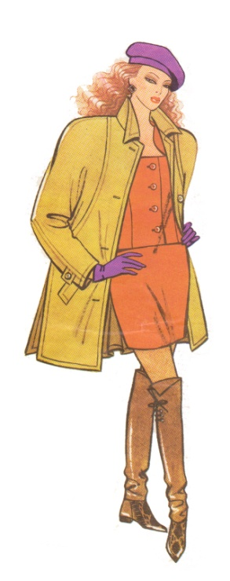
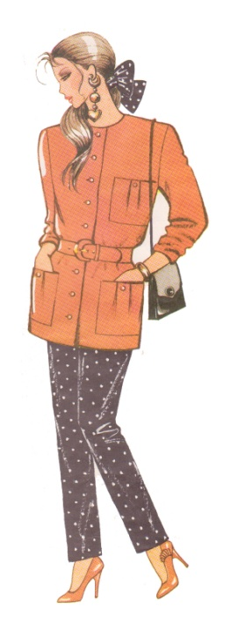
Етап II. Конкурс «Чарівна скринька»
Завдання до конкурсу:
підібрати пакет матеріалів;
скласти технологічну карту послідовності виготовлення виробу;
скласти перелік обладнання, необхідного для виготовлення даного виробу

Slide 10
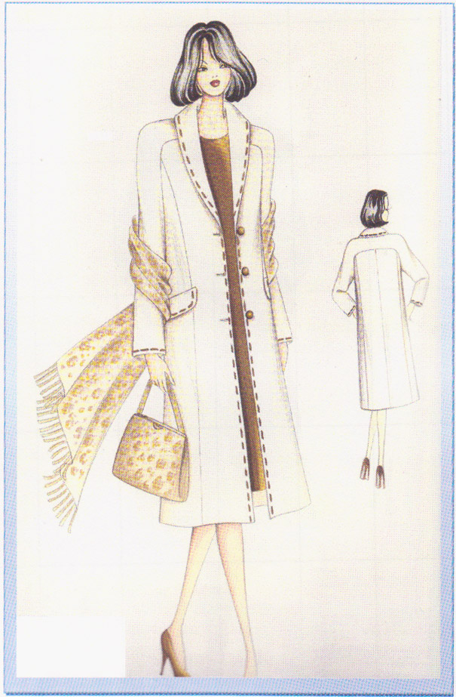
Етап III. Конкурс «Кравчиня»
На підставі малюнку моделі виробу:
скласти опис зовнішнього вигляду моделі;
вказати властивості, які повинен мати матеріал, що застосовується для верху виробу з врахуванням всіх конструктивних ліній

Slide 11
Етап 4. Конкурс «Домашнє завдання» - пошук та презентація інформації
Це творчий конкурс, для якого учасникам команд пропонується вивчити, дослідити та підібрати матеріал:
нові методи обробки вузлів;
сучасні матеріали;
швейне обладнання
Викладення матеріалу відбувається у вигляді презентації

Slide 12
Всі конкурси охоплюють питання з предметів професійно-теоретичної підготовки:
“технологія виготовлення одягу”;
“матеріалознавство”;
“обладнання швейного виробництва”

Slide 13
Гра проводиться з метою перевірки та закріплення знань і вміння застосовувати їх у виробничих ситуаціях;
Навчальна група поділяється на команди, вибираються капітани та назва команд;
Керівником гри є викладач, який призначає групу експертів. До складу експертів входять учні групи, які досягли найкращих результатів з предметів професійного спрямування

Slide 14
Форма протоколу для експертів
Оціню-вання конкурсів | Вікторина |  | Чарівна скринька |  | Кравчиня |  | Домашнє завдання
 | I команда | II команда | I команда | II команда | I команда | II команда | I команда | II команда
Згурто-ваність
Правиль-ність та повнота відповіді
Допов-нення відповіді
Штрафні санкції (неповні відповіді, підказки)
Всього
Кінцевий результат

Slide 15
Беручи до уваги вище викладене можна зробити висновок, що за рахунок використання у навчальному процесі ділових ігор в значній мірі забезпечується оптимізація процесу професійного становлення майбутніх фахівців

Slide 16
Дякую за увагу

